Slide 1
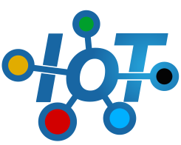


TP557 - Tópicos avançados em IoT e Machine Learning: Detecção de anomalias
Samuel Baraldi Mafra
samuelbmafra@inatel.br

Slide 2

Aprendizado não-supervisionado
Diferentemente do aprendizado supervisionado, no aprendizado não-supervisionado, não existem rótulos.
Esses algoritmos descobrem padrões ocultos ou agrupamentos de dados sem a necessidade de rótulos.
São usados em problemas de
Segmentação
Agrupamento (i.e., clusterização)
Redução de dimensionalidade
Detecção de anomalias

Slide 3
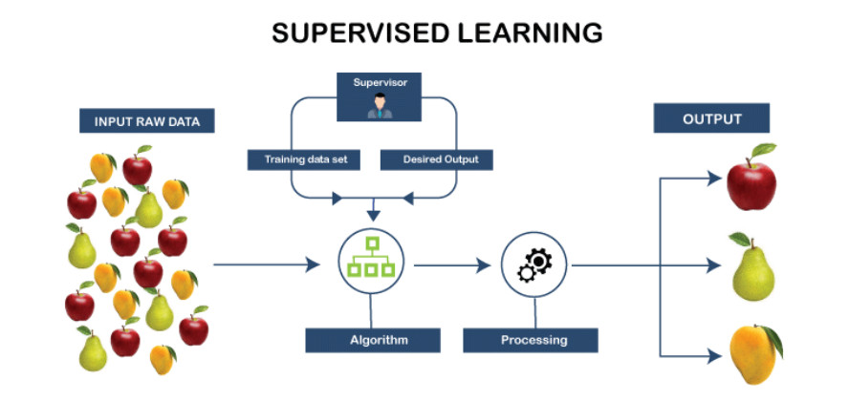
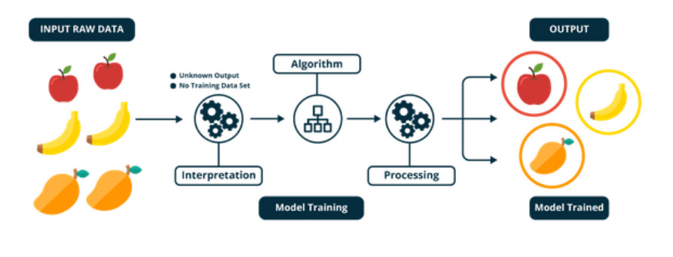
Aprendizado supervisionado versus não supervisionado

Slide 4
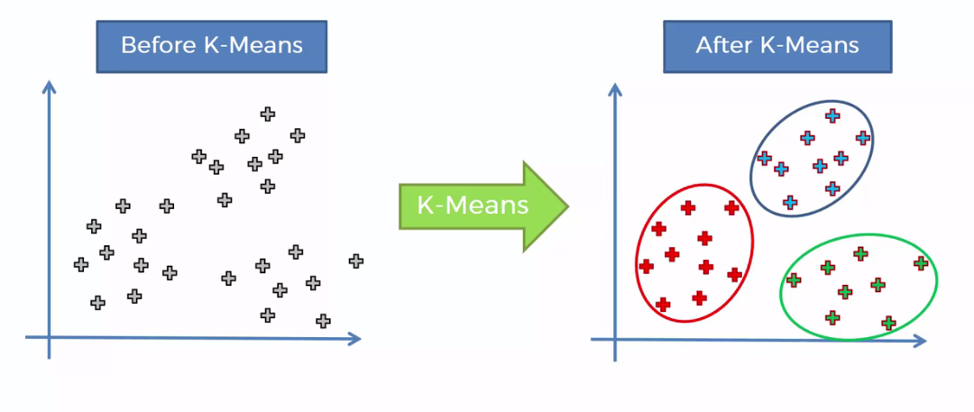
Clusterização
A forma mais simples e conhecida de aprendizado não-supervisionado é a clusterização ou agrupamento.
O objetivo do agrupamento é dividir os dados em vários grupos ou clusters, de modo que as amostras dentro de cada grupo sejam mais comparáveis ​​entre si e diferentes das amostras dentro dos outros grupos.
É essencialmente um agrupamento de amostras com base em quão semelhantes (ou próximos) e diferentes elas são entre si.

Slide 5
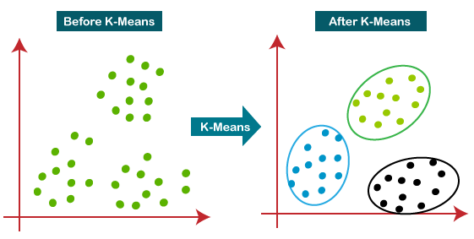
K-means
O algoritmo de clusterização mais conhecido é o K-means.
O objetivo do K-means é simples: agrupar amostras semelhantes e descobrir padrões subjacentes.
Semelhante aqui é no sentido de proximidade.
Para atingir este objetivo, o K-means procura um número fixo (k) de clusters em um conjunto de dados.

Slide 6
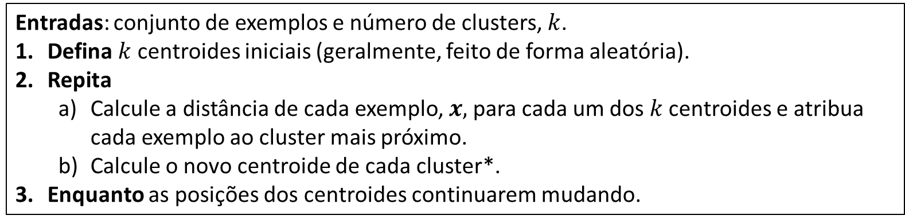
K-means
K-means pseudo-código
Entradas: conjunto de exemplos e número de clusters, $k$.
Defina $k$ centroides iniciais (geralmente, feito de forma aleatória).
Repita
Calcule a distância de cada exemplo, $x,$para cada um dos $k$ centroides e atribua cada exemplo ao cluster mais próximo.
Calcule o novo centroide de cada cluster*.
Enquanto as posições dos centroides continuarem mudando.
*os novos centroides são calculados como a média aritmética (centro geométrico) das amostras pertencentes a cada cluster.

Slide 7
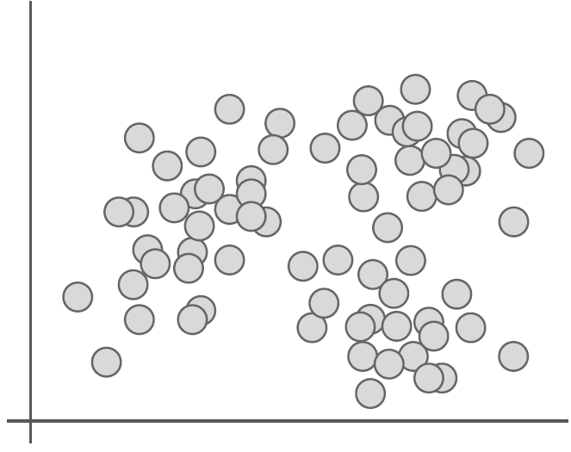
K-means
Funcionamento do K-means
1. Define-se o número de clusters, K = 3

Slide 8
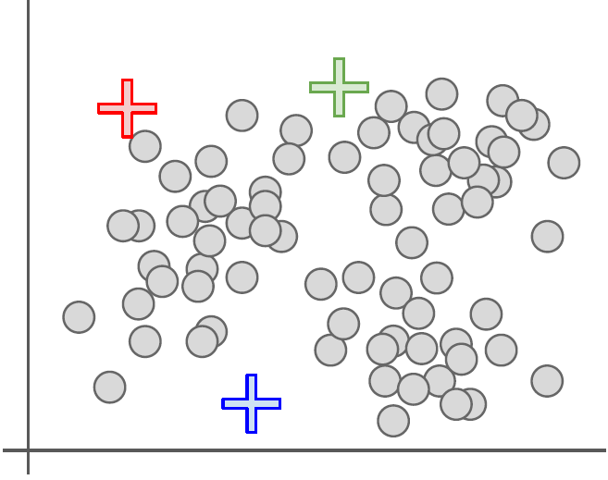
K-means
Funcionamento do K-means
2. Escolhe-se os centroides para cada cluster de forma aleatória.

Slide 9
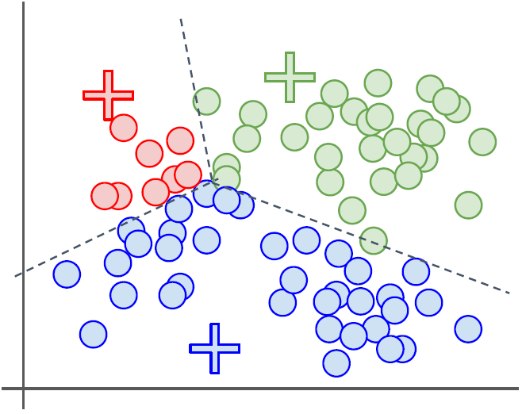
K-means
Funcionamento do K-means
3. Atribui-se cada amostra ao centróide mais próximo com base na distância euclidiana.

Slide 10
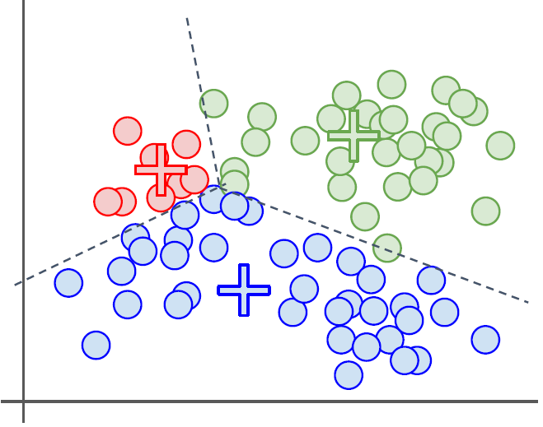
K-means
Funcionamento do K-means
4. Recalcula-se o centroide dos clusters.

Slide 11
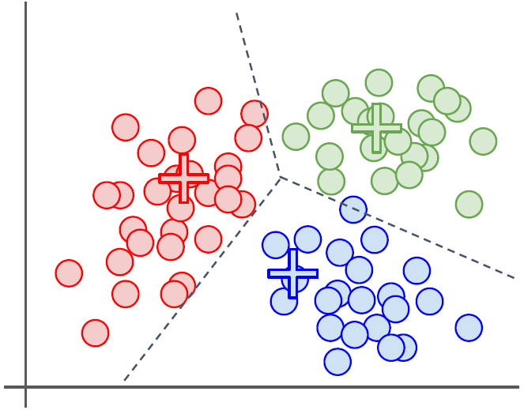
K-means
Funcionamento do K-means
5. Repete-se os passos 3 e 4.

Slide 12
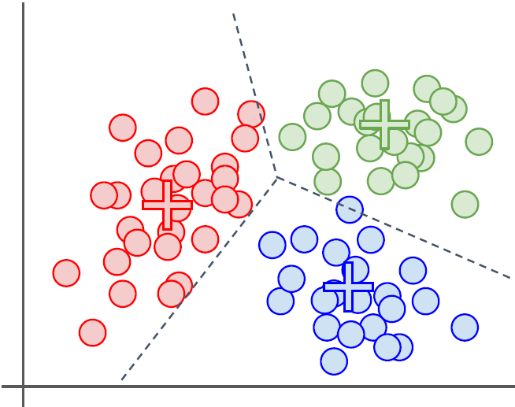
K-means
Funcionamento do K-means
5. Repete-se os passos 3 e 4.

Slide 13
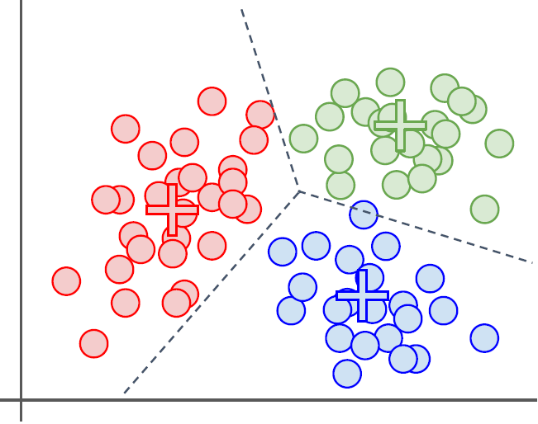
K-means
Funcionamento do K-means
Repete-se os passos 3-4 até que um dos casos abaixo ocorra:
A soma das distâncias entre as amostras e o centroide correspondente seja minimizada
Não haja alteração nos centroides
O número máximo de iterações seja atingido

Slide 14
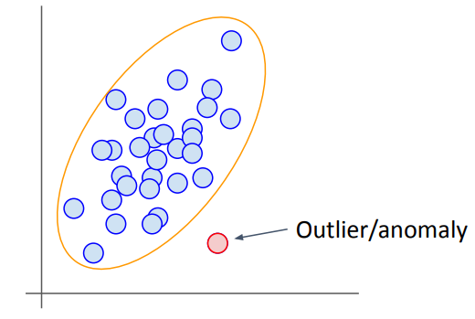
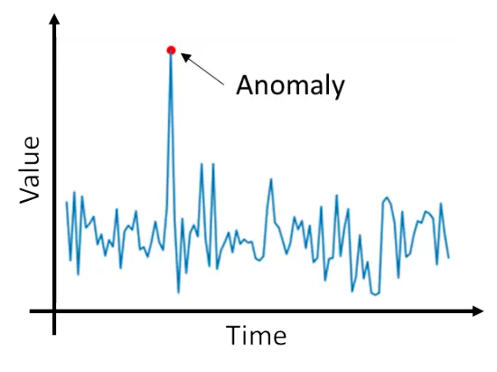
Detecção de anomalias
A detecção de anomalias é a identificação de itens, eventos ou observações raras que levantam suspeitas por diferem significativamente da maioria dos dados.
Exemplos
Detecção de spam
Detecção de fraude de cartão de crédito
Detecção de falhas em equipamentos
Detecção de movimentos anômalos

Slide 15
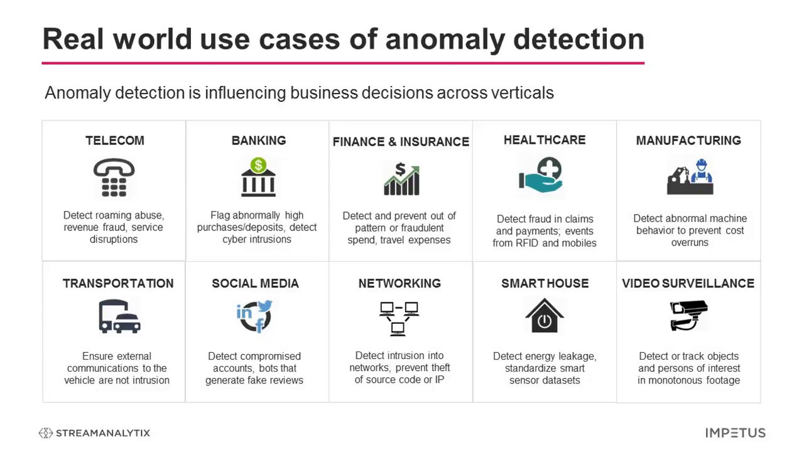
Detecção de anomalias
Aplicações
Disrupção de serviços de telecom
Compras fraudulentas
Fraudes em pagamentos e pedidos de exames
Comportamento anormal de máquinas
Contas comprometidas
Invasões em redes
Vazamentos de água e energia
Identificar objetos em imagens sem variação

Slide 16
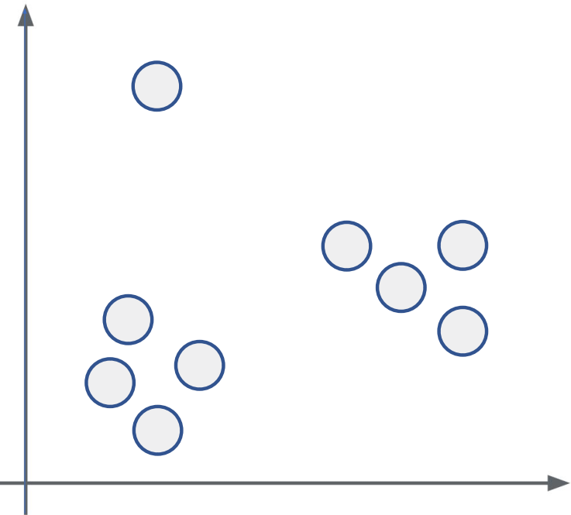
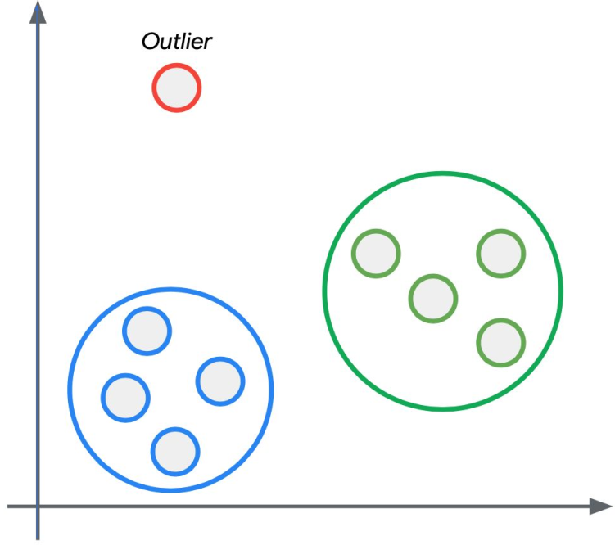
Detecção de anomalias
Algoritmos
K-means usando a área do centroide
Isolation Forest
One-Class SVM
Local Outlier Factor
Etc.
https://scikit-learn.org/stable/modules/outlier_detection.html#overview-of-outlier-detection-methods

Slide 17
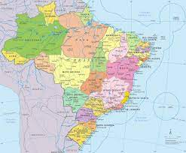
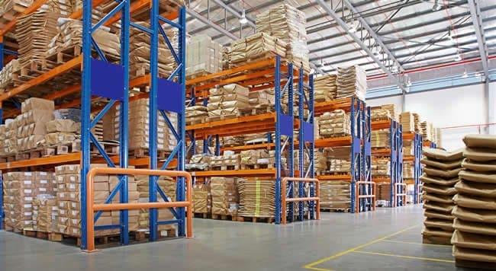
K-means
Exemplo: Escolha de Locais para centros de distribuição
https://colab.research.google.com/github/zz4fap/tp557-iot-ml/blob/main/examples/k_means_centros_de_distribuição.ipynb
Notes:
https://colab.research.google.com/github/zz4fap/tp557-iot-ml/blob/main/examples/k_means_centros_de_distribuição.ipynb

Slide 18
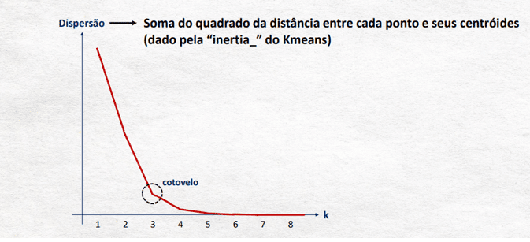
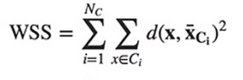
K-means
Como escolher o K ótimo?

Slide 19
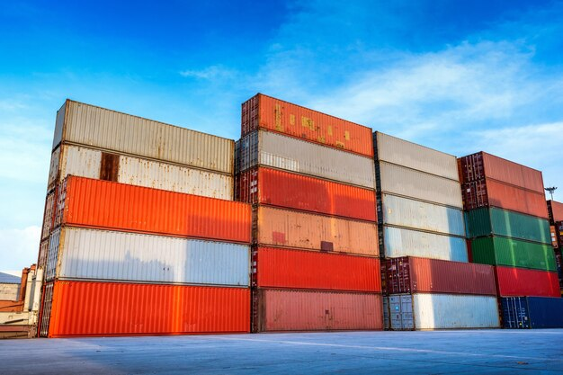
Detecção de anomalias
Movimentação de containers ao longo do ciclo logístico

Slide 20
Detecção de anomalias
Movimentação de containers ao longo do ciclo logístico
Classificação de 5 estados do container
Parado
Sendo erguido
No mar
No caminhão
Anomalia (e.g., container caindo no mar, empilhadeira tombando)

Slide 21
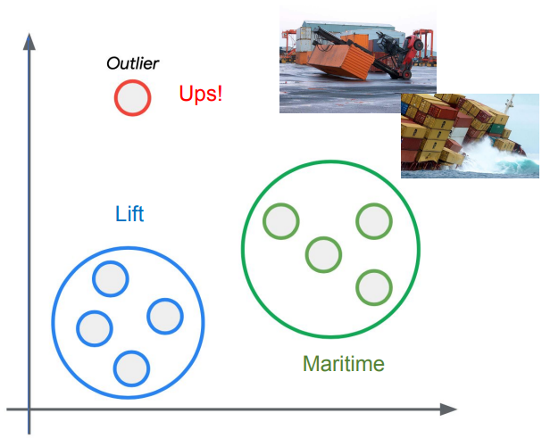
Detecção de anomalias
Detecção de anomalias com K-means
https://colab.research.google.com/github/zz4fap/tp557-iot-ml/blob/main/examples/k_means_anomaly_detection.ipynb

Slide 22
Detecção de anomalias
Trabalho:
Incluir no Edge Impulse possíveis anomalias nos dados do ciclo logístico, e.g., quedas.

Slide 23
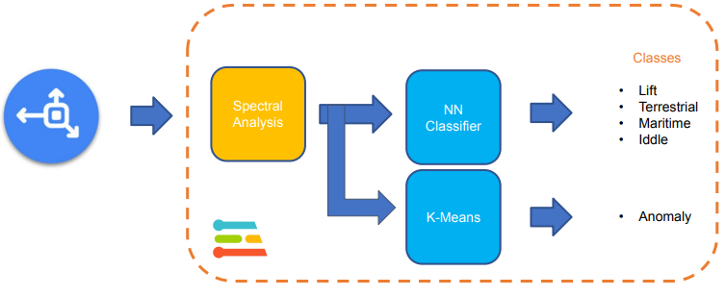
Detecção de anomalias
Trabalho:
Se baseie no seguinte tutorial: https://docs.edgeimpulse.com/docs/tutorials/end-to-end-tutorials/time-series/continuous-motion-recognition

Slide 24
Acompanhamento do trabalho final

